Slide 1

iFeed
גל מדאר 315534941
דניאל מרמלשטיין 307911347
אילון מזרחי
206125411
מרצה
אייל אייזנשטיין
דניאל איבקוביץ'
316421262
שחף פרידמן
206022345
Notes:
אילון

Slide 2

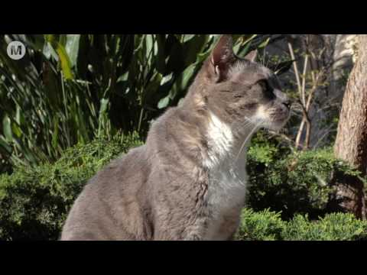

מוטיבציה
Notes:
אילון
המערכת תנהל את אזורי ההאכלה של חיות הבר במרחב העירוני. נכון לעכשיו, יש הרבה חיות בר שחיות בקרבתנו (בתוך הערים). יש אנשים שהקימו אזורי האכלה משלהם כדי לדאוג לחיות הנמצאות סביבם. המערכת נועדה לקדם את איכות החיים של חיות הבר בעיר בכך שהיא עוזרת לאנשים אלה לעקוב אחר אזורי ההאכלה הסמוכים ולעודד אחרים להקים אזורי האכלה משותפים. חשוב לזכור שהפעילות בהתנדבות לחלוטין.

Slide 3
הבעיה
תזונה ירודה
הפצת מחלות
חוסר סדר ברחובות
התרבות
Notes:
אילון
תזונה ירודה – מפחים, תוקף המזון, ריבים בין חתולים על המעט אוכל שיש בפחים
הפצת מחלות – אין בקרה על חיסונים וכו'
חוסר סדר ברחובות – בלאגן בפחים, כל אחד זורק אוכל ברחבי הרחוב
התרבות – מאחר ואין שליטה על עיקור וסירוס כי החתולים מפוזרים

Slide 4
הפתרון
מקומות האכלה קבועים
חיסון החיות
עלייה באיכות החיים
שליטה על התרבות
Notes:
אילון

Slide 5

AMBIENT COMPUTING
Notes:
דניאל א

Slide 6
SCOPE - IN
מעקב אחר אזורי האכלה
תחזוקת אזורי האכלה
Notes:
דניאל א

Slide 7
SCOPE - OUT
פרטים על חיות הבר
אימות מיקום
טיפול מחוץ לעיר
פעילות המאכילים
אבטחת מידע
Notes:
דניאל א

Slide 8
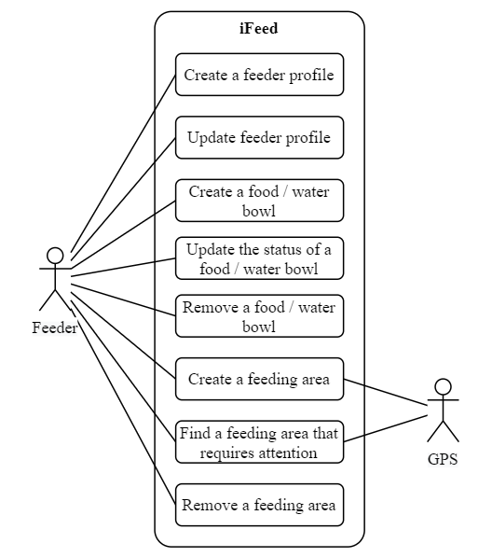
Use Case Diagram
Notes:
שחף

Slide 9
דרישות - פונקציונליות
הוספת/הסרת אזור האכלה
הוספת/הסרת כלי אוכל באזור האכלה
הוספת/הסרת כלי מים באזור האכלה
עדכון סטטוס של כלי מים/אוכל
מציאת אזור האכלה שצריך התייחסות
Notes:
גל

Slide 10
דרישות – לא פונקציונליות
אימות משתמשים
מדידת זמן ביצוע של כל פונקציה במערכת
Android OS 7+
S
S
R
Notes:
גל
אימות משתמשים – ע"י פרטי המשתמש
מדידת זמן ביצוע של כל פונקציה במערכת

Slide 11

הדגמה של שימוש ב MySQL באמצעות שאילתות מPostman
Notes:
שחף

Slide 12
טכנולוגיות
Git
Spring
Testing
Tools
MySQL
H2 embedded
Rest API
Flutter
Notes:
שחף

Slide 13

הדגמה של ה Client
Notes:
דניאל מ

Slide 14
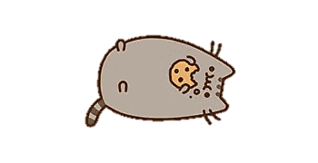
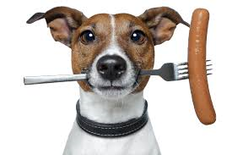
שאלות?
Notes:
גל

